Slide 1
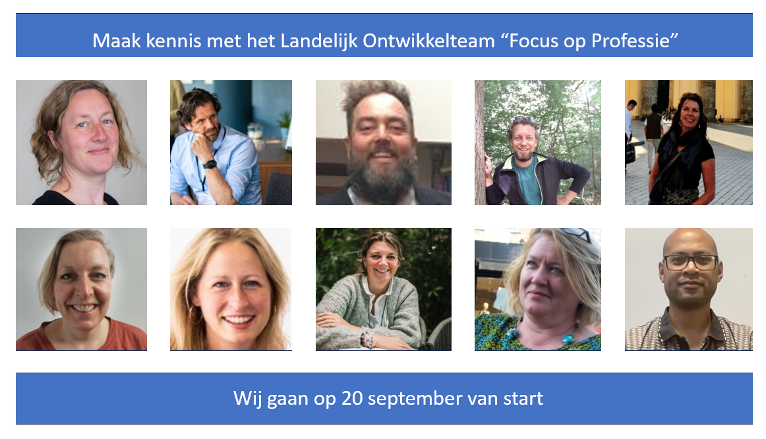

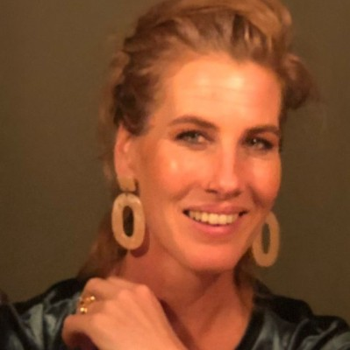
Tweejarig project met middelen vanuit OCW
In de slides van deze powerpoint zijn inzichten n.a.v. de studiedag op 10 november 2023 verwerkt . Met dank aan de waardevolle inbreng van lerarenopleiders en werkgevers die met ons mee hebben gedacht. Wij gaan met deze opbrengst in het ontwikkelteam verder.
Martine Derks & Chris Kroeze

Slide 2
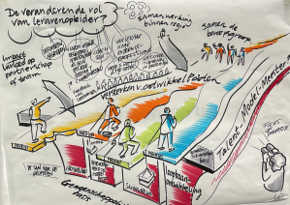
Opgehaalde feedback op 10 november
1 | Sturen op meer samenhang tussen het beroepsregister voor lerarenopleiders en het toekomstig beroepsregister voor leraren waarin ook de rol van schoolopleider uitgewerkt gaat worden. Gebruik van dezelfde terminologie is daarbij van belang. ( dia 3)
2 | Aanpassing van de grondslag met het oog op het versterken van kennisdeling & ontwikkeling tussen lerarenopleiders binnen partnerschappen is akkoord. (dia 4)
3 | Er was geen probleem met het behouden van de vier bekwaamheidseisen als uitgangspunt, maar als daar een fasering in aangebracht zou moeten worden, dan heeft het gebruik van de terminologie “startbekwaam-vakbekwaam-expert” voor doorontwikkeling binnen verschillende rollen de voorkeur. ( dia 5)
4 | Het is zowel voor zowel lerarenopleiders als werkgevers binnen onderwijsorganisaties / partnerschappen of regio’s prettig om met behulp van profielen te werken. De vier profielen waren herkenbaar en helpend bij het gesprek over een gezamenlijk personeels- en professionaliseringsbeleid ( waarborg 3 bij het toetsingskader voor Samen Opleiden & Inductie). Voor de individuele lerarenopleider wordt duidelijker op welke wijze je jezelf kunt door ontwikkelen als het gaat over andere rollen binnen een partnerschap. Wenselijk is wel om de profielen anders te ordenen en liever met kernnachtige titels te werken om het beeld van gelijkwaardigheid te versterken. ( dia 6)
5 | Wellicht is het verhelderend om met een voorbeeld duidelijk te maken dat de profielen geen vervanger zijn van de rollen die we voorheen kenden. Het geeft echter een betere ordening aan en ruimte om zelf rollen toe te voegen of weg te laten. ( dia 7)
6 | De dimensie “Taakdiversiteit” en “Connectiviteit” door de profielen heen is herkenbaar. De voorkeur ging echter uit naar een ander model wat meer recht doet aan de gepresenteerde uitgangspunten onder de herziening. Het werken met een fasering in ontwikkeling gaat helpend zijn bij de ontwikkeling van professionaliseringsactiviteiten. Met alleen ervaringsjaren kan geen enkele lerarenopleider zich goed doorontwikkelen. ( dia 8 ).

Slide 3
Het beroepsregister is betekenisvol
Voor méérdere doelgroepen onder lerarenopleiders .
Voor onderwijsorganisaties en samenwerking tussen onderwijsorganisaties.
Werkwijze BRLO is een inspirerend voorbeeld voor een toekomstige lerarenregister.
WHY
HOW
WHAT
Samen ontwikkelen
Webinars, studiedagen en congressen
Pilots met werkgevers binnen partnerschappen
Stuurgroep met verschillende stakeholders
Herziening
Beroepsstandaard herijken
Meer oog voor diversiteit & gelijkwaardigheid
Meer waarderen van erkende professionaliseringstrajecten

Slide 4
Aanpassing van de grondslag met het oog op versterking van Samen Opleiden & Professionaliseren.
De grondslag van de beroepsstandaard vormt de basis van het professioneel handelen van de lerarenopleider.
In de grondslag wordt de fundamentele drieslag van het lerarenopleiderschap verwoord: het leren van leerlingen, het leren van (aanstaande) leraren en het leren van de lerarenopleider zelf. Kenmerkend hierbij is dat een lerarenopleider een voorbeeldfunctie heeft. | In de grondslag wordt de fundamentele drieslag van het lerarenopleiderschap verwoord: het leren van leerlingen, het leren van (aanstaande) onderwijsprofessionals binnen het (opleidings) onderwijs en het leren van de lerarenopleider zelf in samenwerking met andere onderwijsprofessionals binnen en buiten zijn organisatie. Kenmerkend hierbij is dat de lerarenopleider daarin een voorbeeldfunctie heeft.
Met de term “Onderwijsprofessional” willen we méér recht doen aan de diversiteit binnen de beroepsgroep van leraren en de beroepsgroep van lerarenopleiders.
De driehoek tussen de eigen ontwikkeling versus de (aanstaande) onderwijsprofessional en leerlingen blijft overeind.
Het samen leren en samen ontwikkelen tussen de lerarenopleider en onderwijsprofessionals is toegevoegd aan de grondslag.
Let op:
Met deze herziening kunnen veel meer actoren rondom leersituaties en van (aanstaande) onderwijsprofessionals en het versterken daarvan zich laten registreren als lerarenopleider.

Slide 5
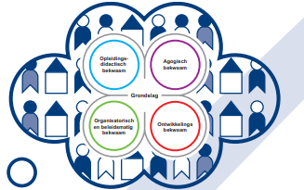
Samenwerking
De beroepstandaard als geheel blijft herkenbaar voor lerarenopleiders.
De formulering van de bekwaamheidsgebieden gaat aangepast worden.
Rollen worden profielen.
Loopbaanontwikkeling
Betrokkenheid en moreel besef
Startbekwaam – Vakbekwaam - Expert
Vakmanschap

Slide 6

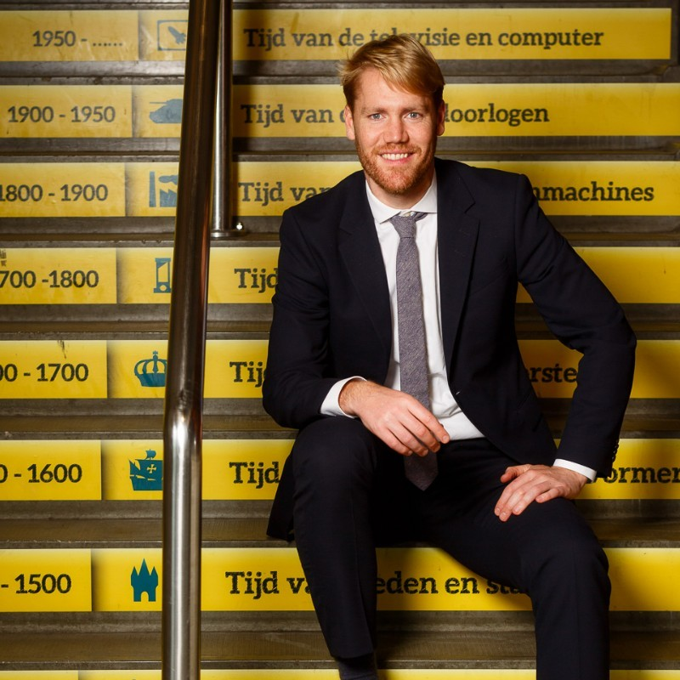
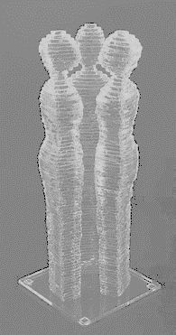
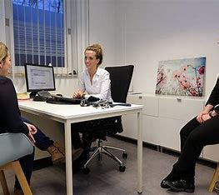
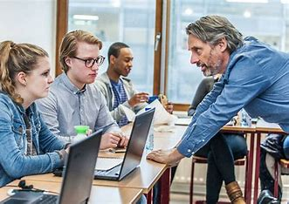
Hoe staat het met de diversiteit tussen lerarenopleiders binnen uw partnerschap?
In onze concept gaan we uit van vier profielen om binnen partnerschappen hierover het gesprek aan te gaan.
De opleider
(werktitel)
Voert binnen zijn eigen organisatie / onderneming taken uit rondom het opleiden en/of professionaliseren van
(aanstaande) onderwijsprofessionals.
De generalist
(werktitel)
Is verantwoordelijk voor de de samenwerking tussen onderwijsorganisaties rondom
het anders werven, opleiden /professionaliseren van (aanstaande) onderwijsprofessionals.
Onze (aanstaande) onderwijsprofessionals
De verbinder
(werktitel)
Is zowel inhoudelijk verantwoordelijk bij ontwikkelingen rondom het anders werven, opleiden en / of professionaliseren van (aanstaande) onderwijsprofessionals maar ook verantwoordelijk voor de vertaalslag die dat vraagt van beleid en de samenwerking tussen andere organisaties.
De specialist
(werktitel)
Is inhoudelijk betrokken bij onderzoek, opleiden en/of professionalisering van (aanstaande) onderwijsprofessionals op een specifiek gebied en binnen zijn onderwijsorganisatie verantwoordelijk voor curriculumontwikkeling, opleidings- of professionalisingsbeleid.

Slide 7
Een voorbeeld van een partnerschap dat laat zien hoe de profielen bijdragen aan het gesprek over rollen, samenwerking en een gezamenlijk professionaliseringsplan.
Opleiders binnen ons partnerschap zijn:
Werkplekbegeleiders, starterscoaches en studieloopbaanbegeleiders. Jaarlijks worden er voor hen door school- en instituutsopleiders sessies georganiseerd rondom een doorlopende leerlijn voor (aanstaande) onderwijsprofessionals binnen onze scholen.
Ook deze doelgroep wordt betrokken bij de jaarlijkse registratietrajecten voor lerarenopleiders.
Generalisten binnen ons partnerschap zijn:
Schoolopleiders, instituutsopleiders en assessoren . Zij werken samen rondom betere afstemming over de verschillende leerroutes naar het leraarschap . Sinds kort is, in het kader van de zij-instroom daar ook de rol van de EVC-assessor aan toegevoegd. Een aantal directeuren binnen ons partnerschap vervullen die rol en werken daarbij nauw samen met andere EVC-assessoren binnen ons partnerschap. Het professionaliseringsbeleid rondom de beoordeling van (aanstaande) leraren op de werkplek is binnen ons partnerschap aangepast.
Onze (aanstaande) onderwijsprofessionals
Specialisten binnen ons partnerschap zijn:
Onze taal- en rekenspecialisten werken samen met onderzoeksspecialisten uit de lerarenopleidingen samen in het doen van onderzoek rondom instructie en het bevorderen van motivatie bij leerlingen. Daar worden uiteraard ook studenten bij betrokken.
Door de samenwerking tussen deze specialisten hebben we ook een aantal professionaliseringsactiviteiten binnen onze huisacademie anders vorm kunnen geven.
Verbinders binnen ons partnerschap zijn:
Schoolleiders , HR-adviseurs en de programmaleiders zijn bij ons belangrijke verbinders om de samenwerking met de lerarenopleidingen op een beleidsrijke wijze te vertalen naar ons personeels- en professionaliseringsbeleid op school- en bestuurs- en partnerschapsniveau. Daarmee kunnen ambities op het niveau van het partnerschap en de verschillende onderwijsorganisaties daarbinnen beter gerealiseerd worden.

Slide 8
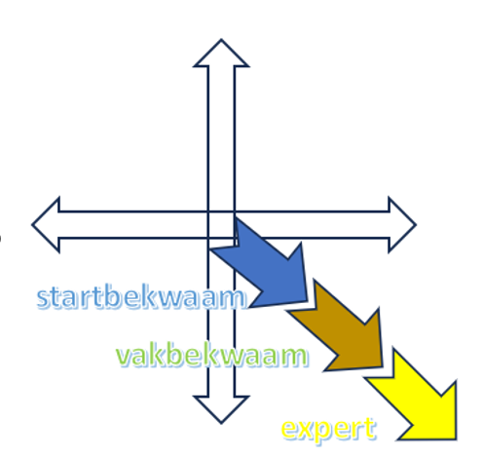
Agogisch bekwaam
Draagvlak voor onderstaande uitgangspunten onder de herziening
Gelijkwaardigheid tussen profielen.
Startpunt van het ontwikkelpad ligt niet vast.
Taakdiversiteit als een dimensie door de profielen heen is herkenbaar.
Connectiviteit als dimensie door de profielen heen is herkenbaar.
Werken met ontwikkelfasen ( startbekwaam, vakbekwaam en expert).
Focus op professie: Naast ervaringsjaren weegt professionalisering mee.
Opleidingsdidactisch bekwaam
Organisatorisch en beleidsmatig bekwaam
Ontwikkelingsbekwaam

